Slide 1
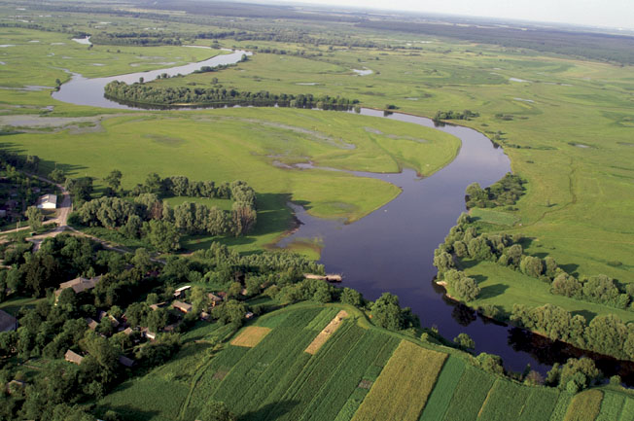
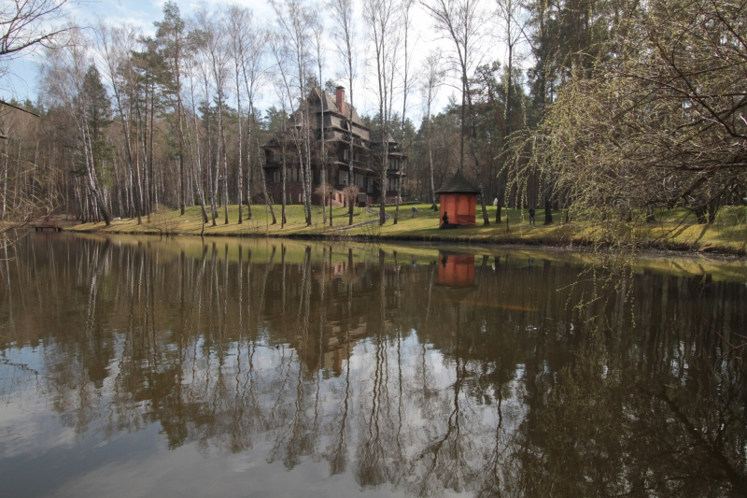
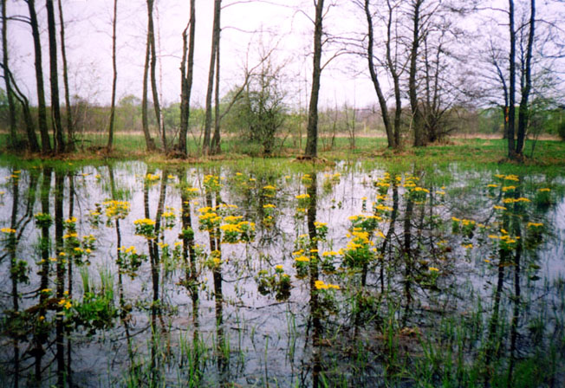
Національні Природні парки Чернігівської області

Slide 2
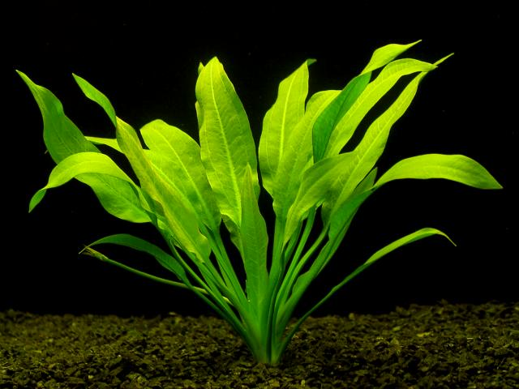
Зміст
Мезинський національний природний парк;
Ічнянський національний природний парк

Slide 3
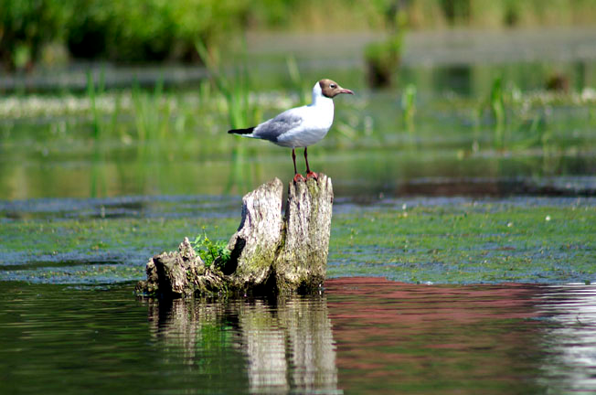
Мезинський національний природний парк
національний природний парк в Україні, в межах Коропського району;
загальна площа парку становить 31035,2 га;
Мезинський національних природний парк було створено згідно з Указом Президента України від 10 лютого 2006 року № 122 на базі ландшафтного заказника загальнодержавного значення «Рихлівська Дача» (789 га), ландшафтних заказників місцевого значення «Мезинська Швейцарія» (154 га), «Урочище Криничне» (7 га), «Жуків яр» (118 га), «Змєєвщина» (247 га), «Свердловський» (159 га), ботанічного заказника «Дубравка» (742 га).

Slide 4
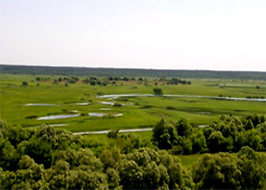
Територія Мезинського національного природного парку належить до Новгород-Сіверського Полісся, Новгород-Сіверського фізико-географічного району та простягається вздовж правого берега річки Десни.
Домінуючими ґрунтами є сірі опідзолені пилувато- легкосуглинисті й супіщані та дерново-середньо-підзолисті та опідзолені чорноземи.
Однією з особливостей території парку є відсутність великих територій, зайнятих однорідною рослинністю. Лісистість території парку становить 43%, під луками зайнято — 16%, болотами 2%, водами — біля 4% території. Вододільні простори розорані і зайняті сільськогосподарськими угіддями, частка яких становить близько 35% території парку.

Slide 5
Флора
Природна рослинність цієї території не зазнала значних змін в результаті діяльності людини, вона представлена лісами, чагарниками, луками, болотами та водним і прибережно-водним типами рослинності. Переважаючим типом рослинності є лісовий.
За попередніми даними тут відмічено зростання 220 видів судинних рослин, з них до Червоної книги України віднесено водяний горіх плаваючий, сальвінію плаваючу, пальчатокорінник м'ясочервоний та травневий. Два перших види охороняються також згідно з Бернською конвенцією. На території парку відмічено наявність 5 водних рослинних угруповань, занесених до Зеленої книги України: формації глечиків жовтих, латаття білого, латаття сніжно-білого, водяного горіха плаваючого, сальвінії плаваючої.

Slide 6
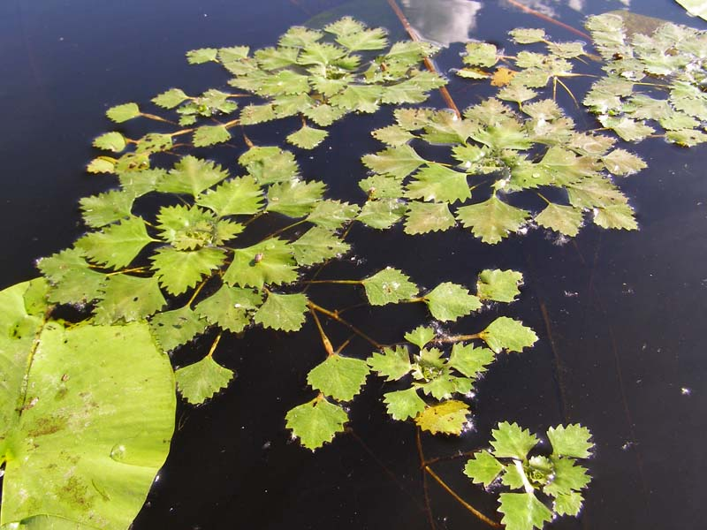
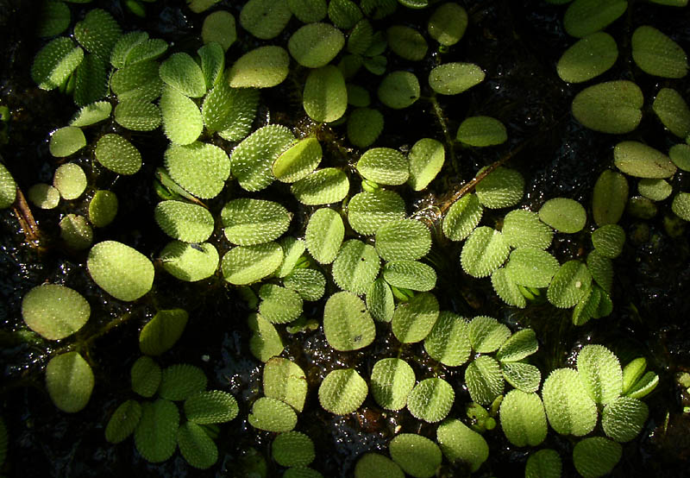
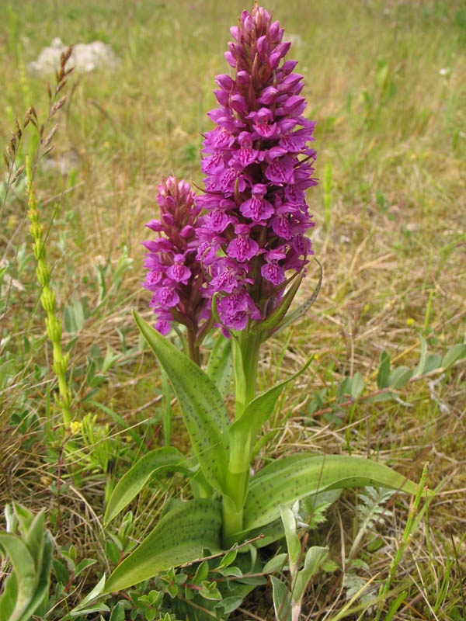
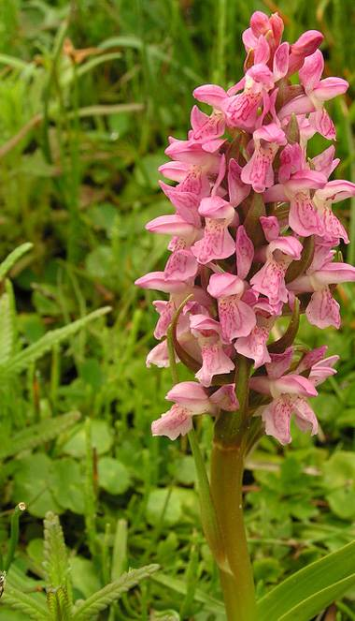
Водяний горіх плаваючий
Сальвінія плаваюча
Пальчатокорінник травневий
Пальчатокорінник м'ясочервоний

Slide 7
Фауна
У парку мешкають 204 види хордових тварин: 30 видів риб, 9 — земноводних, 3 — плазунів, 143 — птахів та 19 — ссавців. Із рідкісних видів, занесених до Червоної книги України, тут відмічено 68 видів: дозорець-імператор, вусач мускусний, джміль пахучий, кордулегастер кільчастий, махаон, стерлядь, мідянка, пугач, лелека чорний, журавель сірий, змієїд, лунь степовий, горностай, видра річкова, норка європейська та ін. Із видів, занесених до Європейського червоного списку, у парку мешкають вовк, деркач, п'явка медична, коромисло лучне, гноєїд рогатий, мурашка руда лісова та ін., загалом 14 видів тварин.
На території парку мешкають також 42 види мисливських тварин, зокрема заєць сірий, бобер річковий, лисиця, єнотовидний собака, гуска сіра, гуска велика білолоба, гуменник, крижень, шилохвіст, свищ, куріпка сіра, перепел, лиска, курочка водяна, турухтан, чорниш, фіфі, перевізник, бекас, дупель та ін. Із видів, що підлягають особливій охороні згідно з Бернською конвенцією, на території парку відмічено мешкання 71 виду тварин: норець малий, бугай, бугайчик, шуліка чорний, канюк звичайний, чапля велика біла, рибалочка, бджолоїдка звичайна, одуд, ремез, щиглик, кумка червоночерева, ропуха зелена, квакша звичайна та ін.

Slide 8
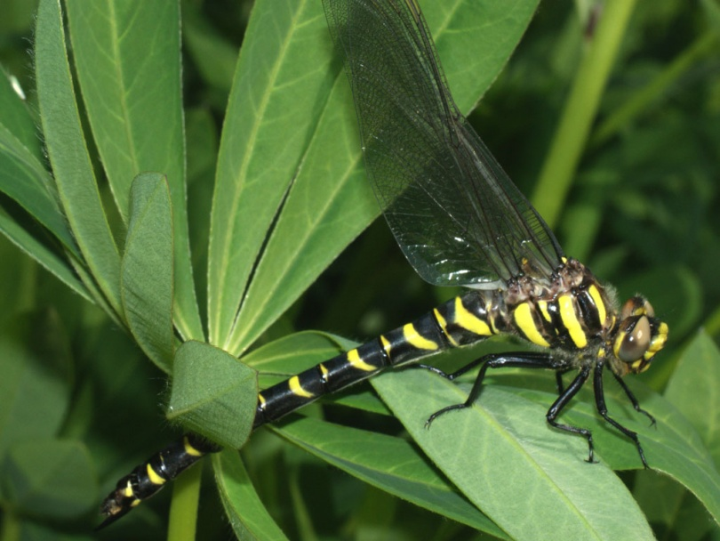
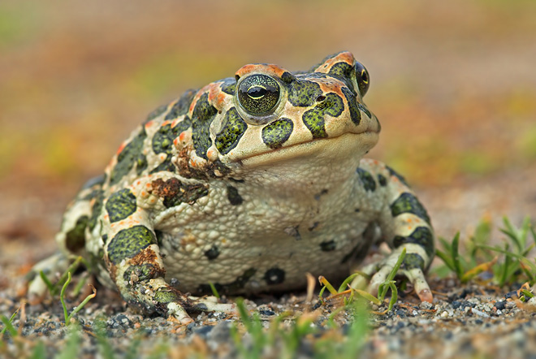
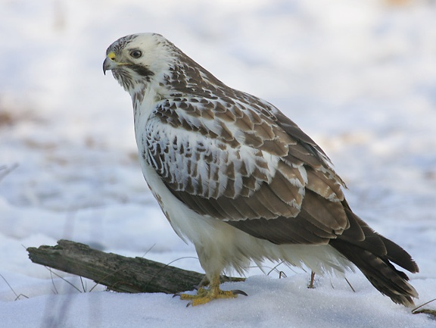
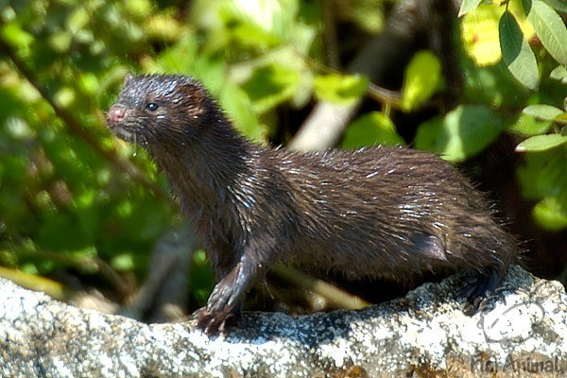
Кордулегастер кільчастий
Ропуха зелена
Норка європейська
Канюк звичайний

Slide 9
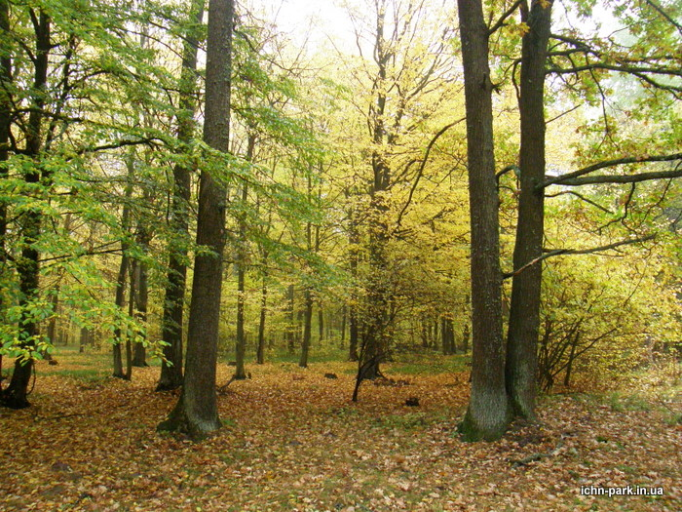
Ічнянський національний природний парк
розташований неподалік від міста І́чня Чернігівської області, у верхів'ї річки Удай;
створено за Указом Президента України від 21 квітня 2004 року № 464[1]. Загальна площа парку становить 9665,8 га;
територія парку складена переважно осадовими породами неогенового віку, представленими пісками та глинами. Трапляються чорноземні та підзолисті ґрунти.

Slide 10
Рослинність
Рослинний покрив на 60% складають лісові комплекси, що фрагментарно поширені по всій території парку і займають близько 16% його загальної площі. За складом порід переважають дубово-соснові, дубові та грабово-дубові ліси. На території парку має місце біологічний феномен співдомінування дуба, граба, клена та липи. Така комбінація порід в інших регіонах України не трапляється. Рідкісною асоціацією дубово-грабових лісів є дубово-грабовий ліс барвінковий.
Велике наукове значення мають види, занесені до Червоної книги України: пальчатокорінники м'ясочервоний та травневий, коручка морозникоподібна, лілія лісова, плаун річний тощо, а також регіонально-рідкісні види. Великої уваги заслуговують види лікарських рослин, що зростають на території парку.

Slide 11
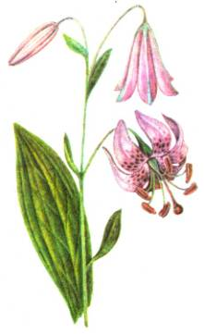
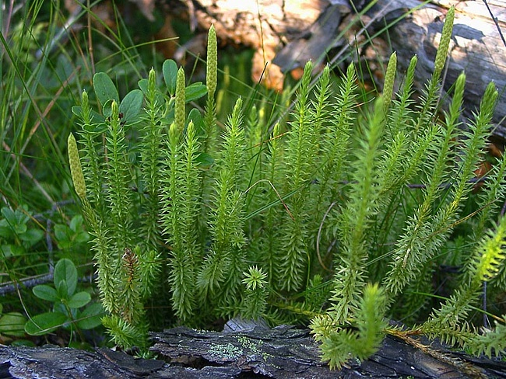
Плаун річний
Лілія лісова

